Slide 1
Quoi?

Slide 2
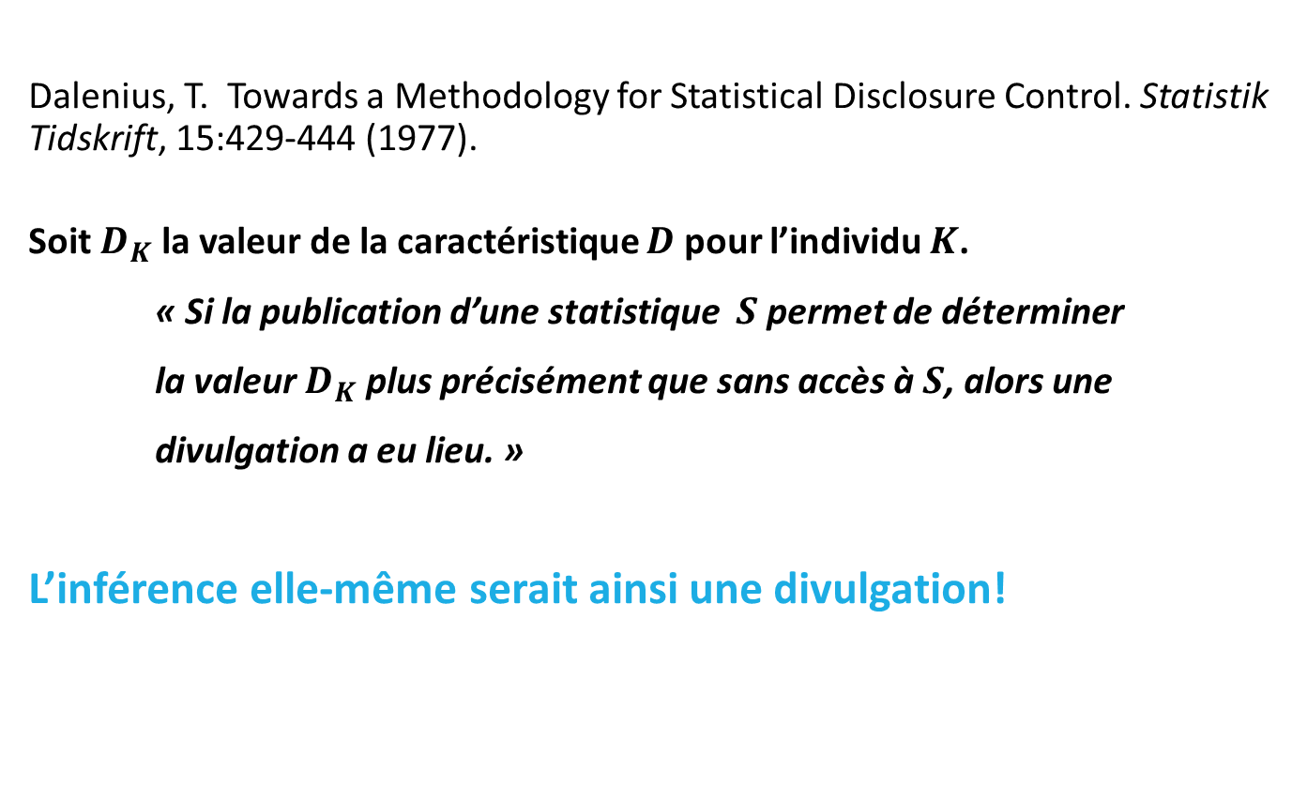
Motivation
Dalenius, T. Towards a Methodology for Statistical Disclosure Control. Statistik Tidskrift, 15:429-444 (1977).
Soit $D_{K}$la valeur de la caractéristique $D$ pour l’individu $K$.
« Si la publication d’une statistique $S$permet de déterminer
la valeur $D_{K}$ plus précisément que sans accès à $S$, alors une
divulgation a eu lieu. »
L’inférence elle-même serait ainsi une divulgation!

Slide 3
Compromis
  Promettre aux répondants qu’une tierce personne
  ne pourra rien apprendre de plus sur eux
  s’ils acceptent de participer à l’enquête
  que s’ils refusent.
  Et ce, même si l’adversaire a accès à des données auxiliaires, de sorte qu’il connait toutes les autres observations de la base de donnée.

Slide 4
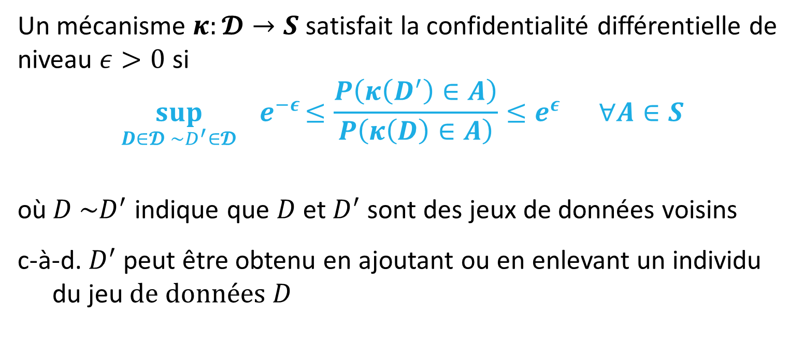
Définition
Un mécanisme $κ:𝓓→S$ satisfait la confidentialité différentielle de niveau $ε>0$ si
$$\sup_{D∈𝓓 \sim D^{′}∈𝓓} { e}^{−ε}≤\frac{P\left(κ\left(D^{′}\right)∈A\right)}{P\left(κ\left(D\right)∈A\right)}≤e^{ε} ∀A∈S$$
où$D \sim D^{′}$ indique que $D$ et $D^{′}$ sont des jeux de données voisins
c-à-d. $D^{′}$ peut être obtenu en ajoutant ou en enlevant un individu du jeu $de données D$
Notes:
Le mécanisme utilisé peu être rendu complètement public.
Doit être valide pour tout jeu de données possible –
Il faut définir l’ensemble des possibles, e.g. les valeurs maximales des variables mesurées

Slide 5
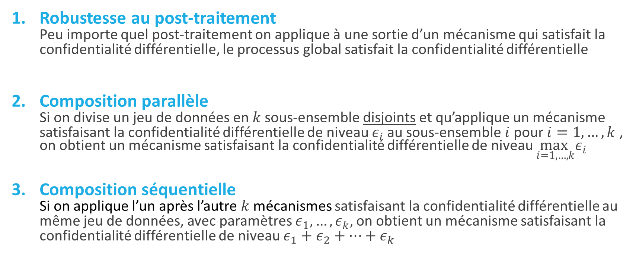
Quelques propriétés utiles
Robustesse au post-traitement
Peu importe quel post-traitement on applique à une sortie d’un mécanisme qui satisfait la confidentialité différentielle, le processus global satisfait la confidentialité différentielle
Composition parallèle
Si on divise un jeu de données en $k$sous-ensemble disjoints et qu’applique un mécanisme satisfaisant la confidentialité différentielle de niveau $ε_{i}$au sous-ensemble $i$pour $i=1,…,k$, on obtient un mécanisme satisfaisant la confidentialité différentielle de niveau $\max_{\begin{aligned}i=1,…,k \\ \end{aligned}}ε_{i}$
Composition séquentielle
Si on applique l’un après l’autre $k$mécanismes satisfaisant la confidentialité différentielle au même jeu de données, avec paramètres $ε_{1},…,ε_{k},$ on obtient un mécanisme satisfaisant la confidentialité différentielle de niveau $ε_{1}+ε_{2}+…+ε_{k}$

Slide 6
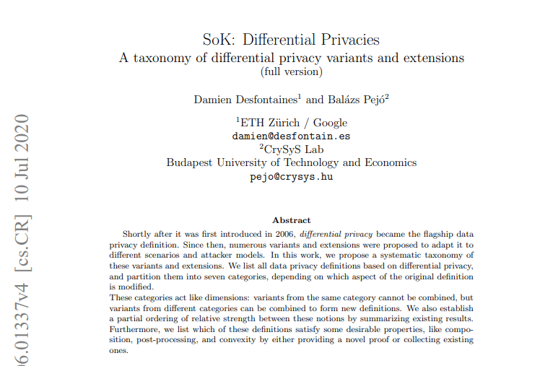
Extensions et variants
Confidentialité différentielle approximative
Permettre que la définition ne soit pas respectée pour des événements avec de petites probabilités
Confidentialité différentielle aléatoire
Demander que la définition soit satisfaite avec une grande probabilité, par rapport à une distribution sur les jeux de données possibles
Notes:
Des dizaines de définitions

Slide 7
Comment?

Slide 8
Satisfaire la confidentialité différentielle
  A priori aucune des procédures statistiques habituelles ne permet de satisfaire la confidentialité différentielle.
  Il faut donc tout re-dériver avec cette nouvelle contrainte!
  Plusieurs méthodes se basent sur quelques mécanismes simples, notamment le mécanisme de Laplace, le mécanisme exponentiel, et la méthode des réponses randomisées

Slide 9
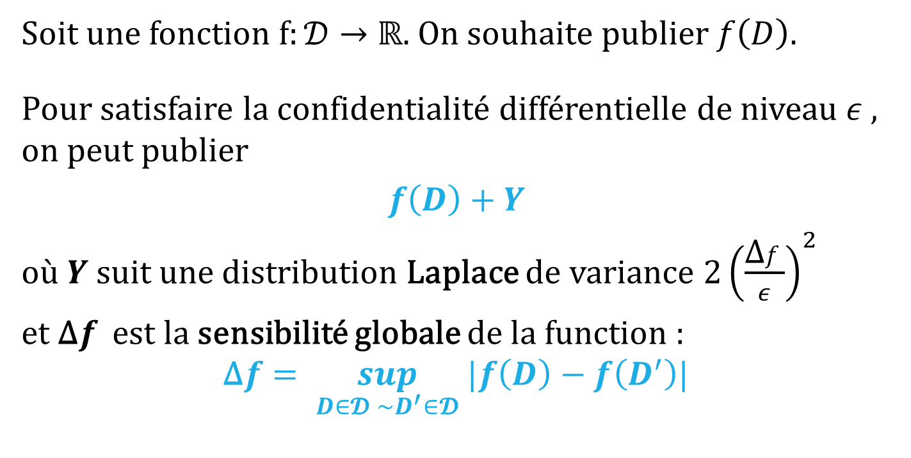
Mécanisme de Laplace
Soit une fonction f$:𝒟→$ $ℝ$. On souhaite publier $f\left(D\right).$
Pour satisfaire la confidentialité différentielle de niveau $ε$ , on peut publier
$f\left(D\right)+Y$
où $Y$ suit une distribution Laplace de variance $2{\left(\frac{\text{Δ}f}{ε}\right)}^{2}$
et $\text{Δ}f$ est la sensibilité globale de la function :
$$\text{Δ}f= \sup_{D∈𝓓 \sim D^{′}∈𝓓} |f\left(D\right)−f\left(D^{′}\right)|$$

Slide 10
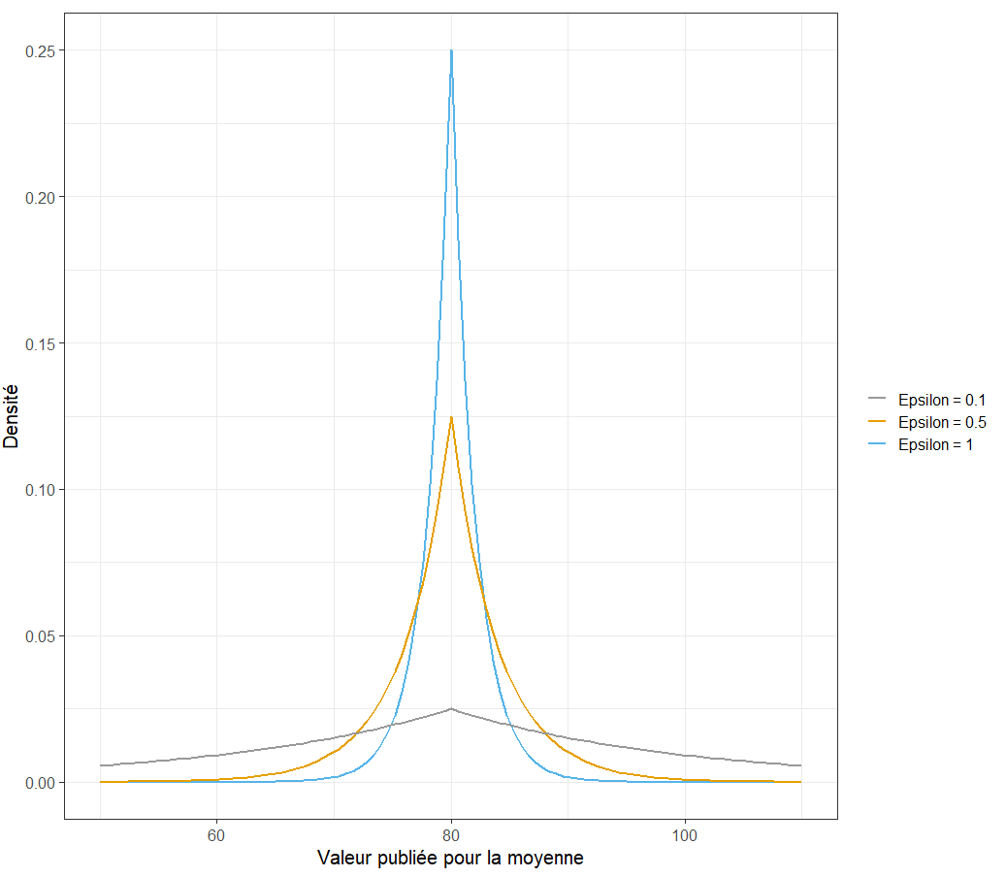
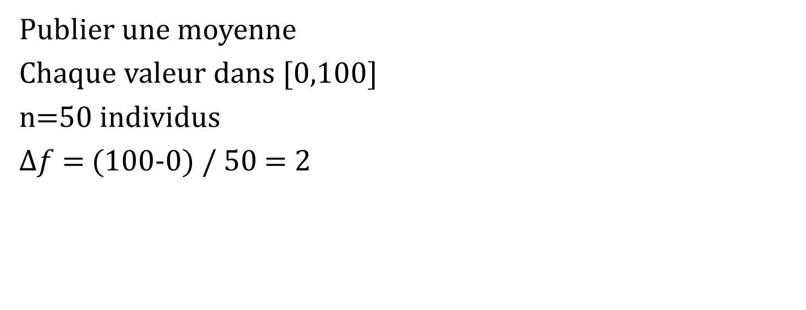
Exemple
Publier une moyenne
Chaque valeur dans [0,100]
n=50 individus
$\text{Δ}f$ = (100-0) / 50 = 2

Slide 11
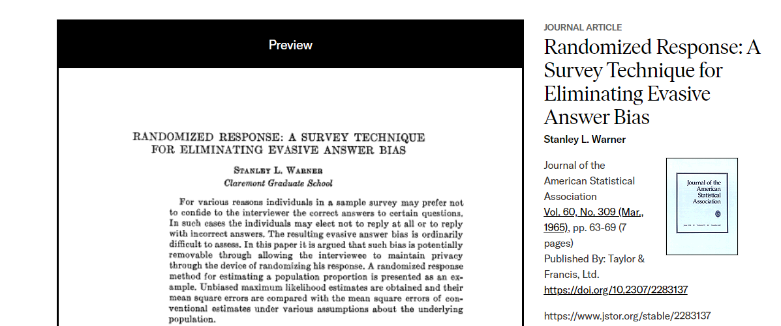
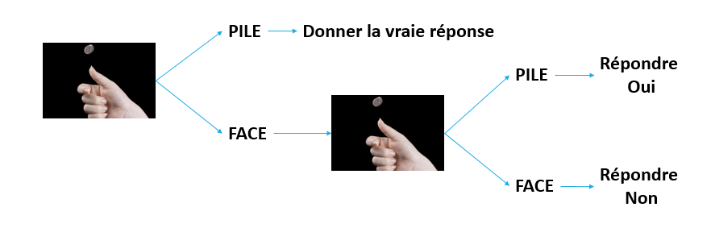
Réponses randomisées (Variable dichotomique)
Satisfait la confidentialité différentielle de niveau $ε=\ln{3}$.

Slide 12
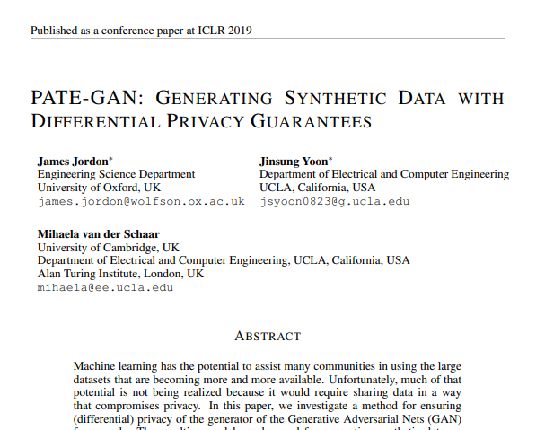
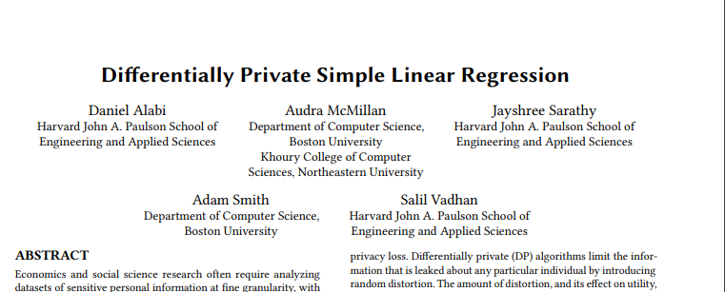
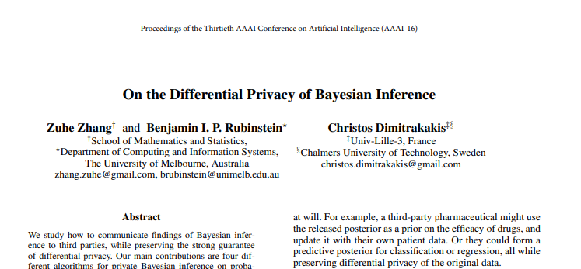
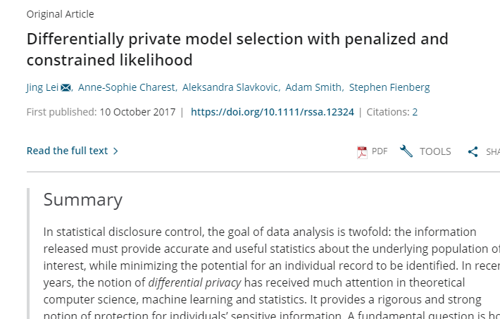
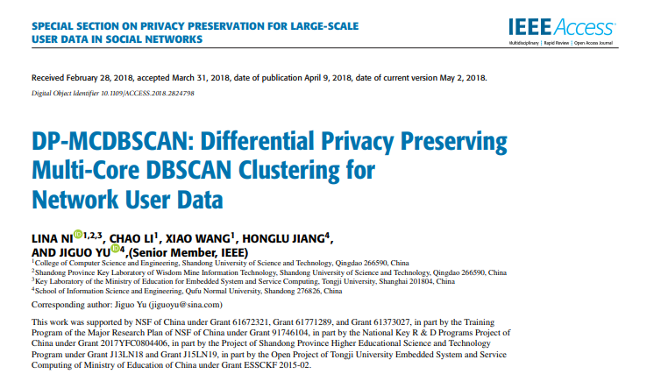
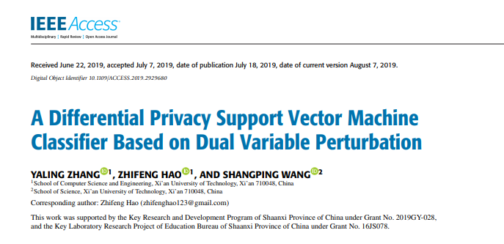
Autres mécanismes

Slide 13
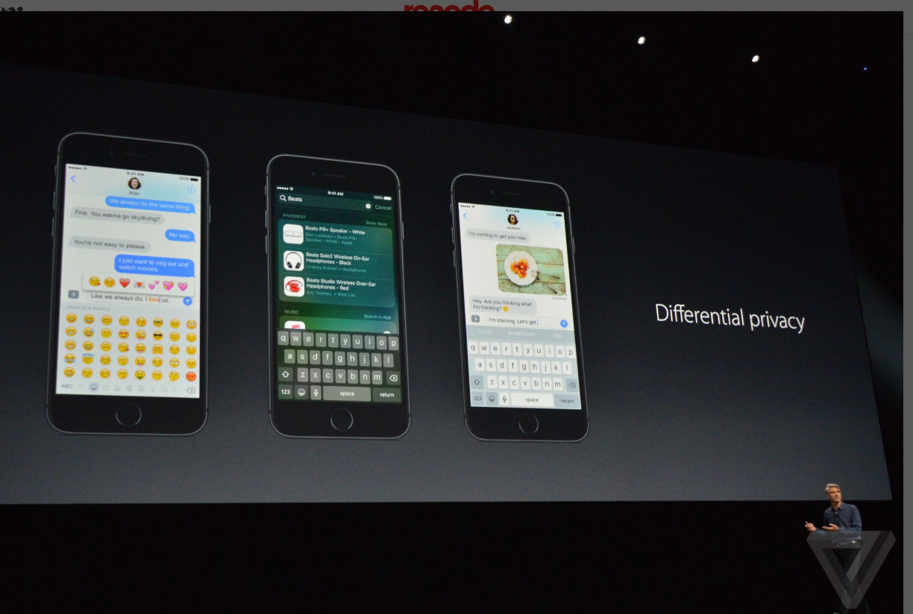
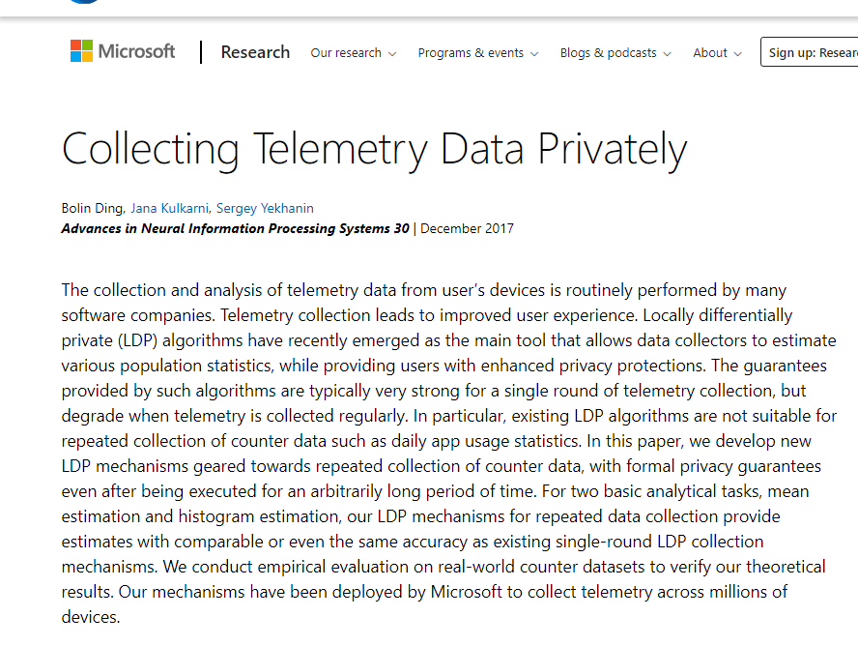
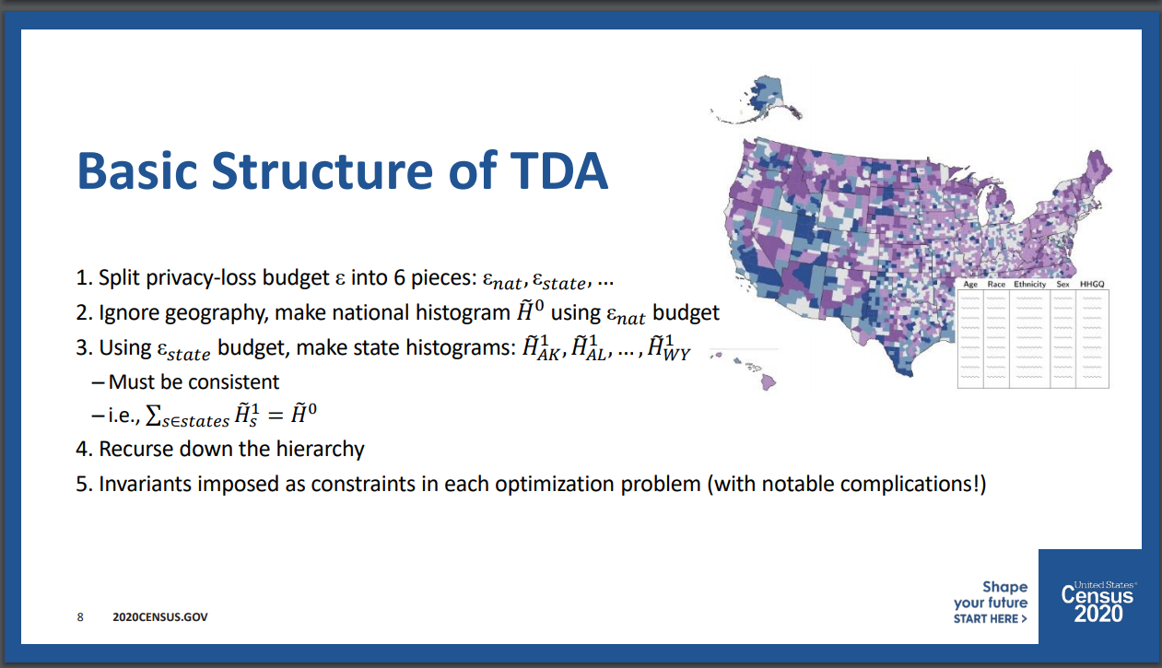

Exemples concrets
https://www.vox.com/2016/6/15/11940908/mossberg-apple-is-still-a-world-of-its-own
https://www.nationalacademies.org/event/12-11-2019/docs/DCC854281ACE97996C107A2DC1BE711DFF02965EE0EC

Slide 14
Questions?
Commentaires?
anne-sophie.charest@mat.ulaval.ca

